Slide 1
Годовой отчет - 2023
Проверка заполнения федерального реестра медицинских организаций и федерального регистра медицинских работников.
Контрольные объекты.

Slide 2
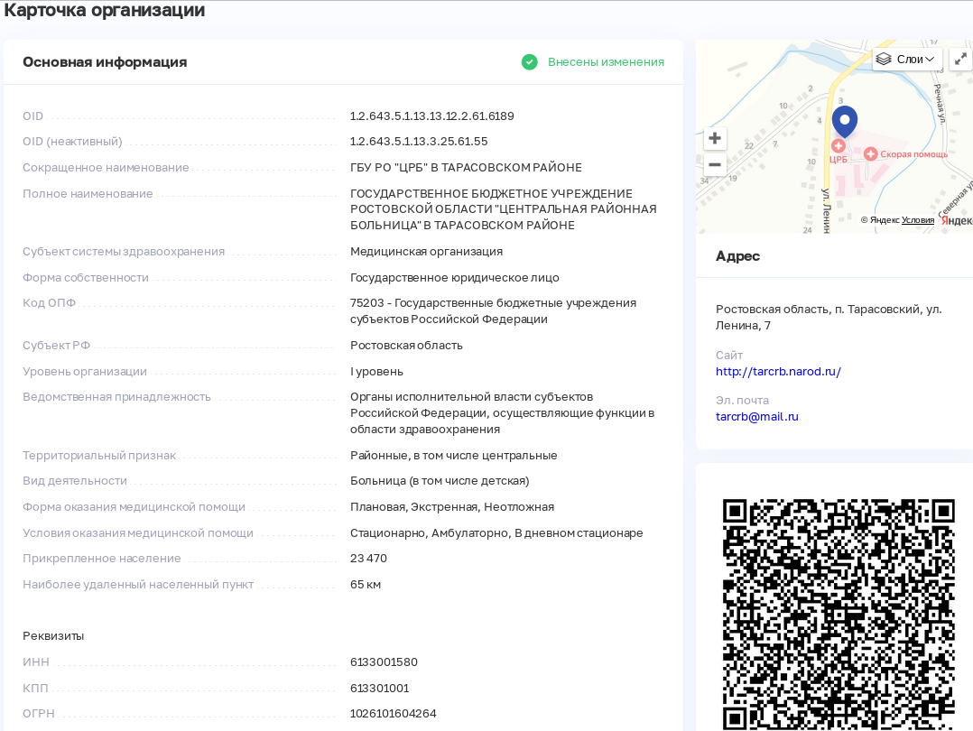
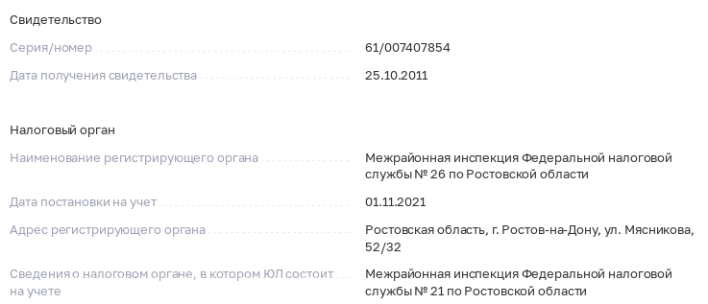
Только «медицинская организация»
Раздел “Карточка”. Необходимо заполнить все поля со “*” включая “сайт” и “Эл. почта”
Значения в поле «Уровень организации»:
I уровень - оказание преимущественно первичной медико-санитарной, в том числе первичной специализированной, медицинской помощи, а также специализированной медицинской помощи и скорой медицинской помощи (в центральных районных больницах, городских, районных, участковых больницах, городских поликлиниках, станциях скорой медицинской помощи);
II уровень - оказание преимущественно специализированной (за исключением высокотехнологичной) медицинской помощи в медицинских организациях, имеющих в своей структуре специализированные межмуниципальные (межрайонные) отделения и (или) центры, а также в диспансерах, многопрофильных больницах;
III уровень - оказание преимущественно специализированной, в том числе высокотехнологичной, медицинской помощи в медицинских организациях;
Иное - для МО, не походящих по описанию ни к одному из вышеперечисленных уровней.

Slide 3
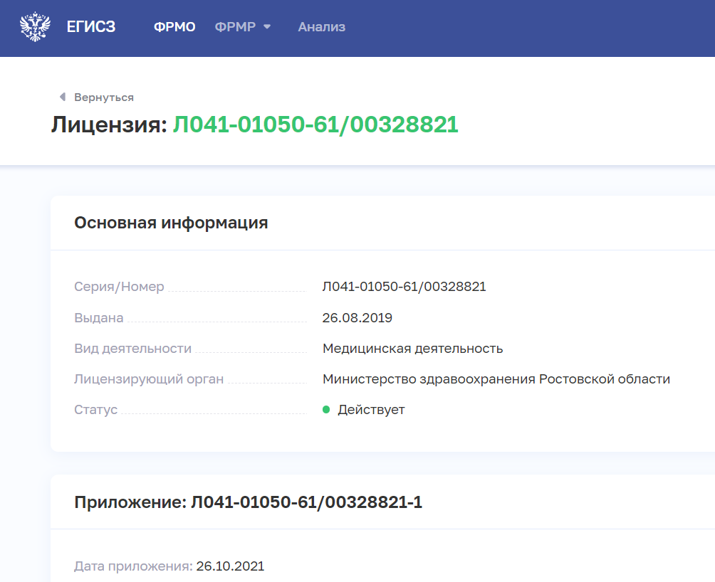
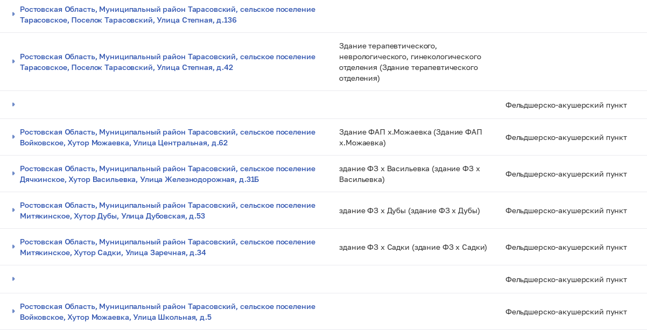
Адреса в лицензии соотносятся с адресами зданий из раздела ФРМО “Здания”
Лицензия ФРМО
Раздел “Лицензия”
В этот раздел информация вносится автоматически из Единого реестра лицензий Росздравнадзор. В случае отсутствия лицензии проверьте реквизиты организации на сайте Росздравнадзор и сравните их с данными из ФРМО, убедитесь в наличие актуальных лицензий на сайте Росздравнадзор. Обратите внимание, что обновление лицензий происходит один раз в неделю. Возможность добавления, удаления и редактирования сведений о лицензиях в ФРМО отсутствует.
Проверить наличие лицензии возможно по адресу http://www.roszdravnadzor.ru/services/licenses.
В лицензии должны быть указаны все адреса медицинской деятельности. Пустая строка говорит о некорректности адреса или отсутствия его в ГАР

Slide 4
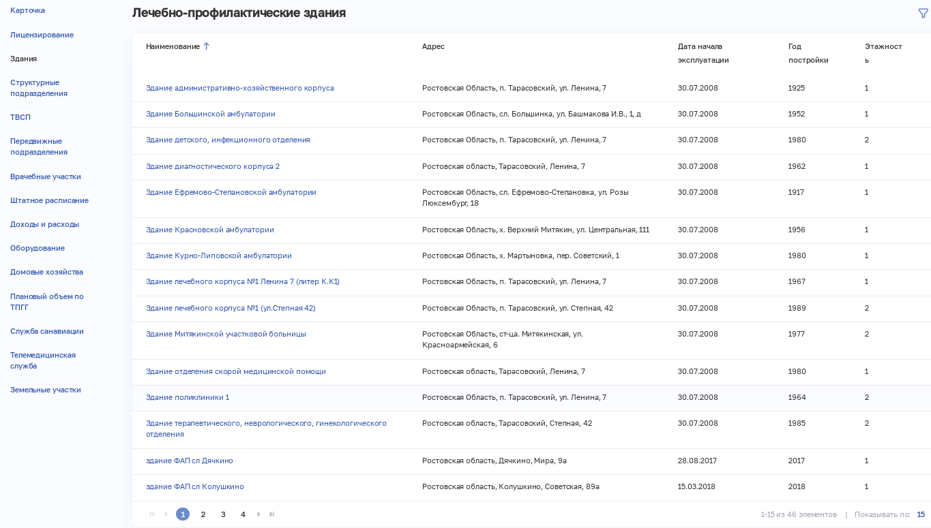
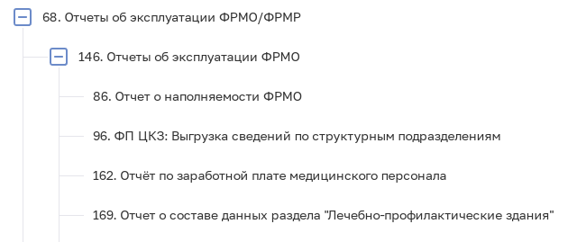
Раздел “Здания” В разделе перечисляются все здания, в которых данная МО осуществляет медицинскую деятельность. Их количество должно соответствовать ф.№30 табл. 8000 в части лечебных зданий.
Расхождения пояснить. В разделе “Анализ” есть отчет по зданиям №169

Slide 5
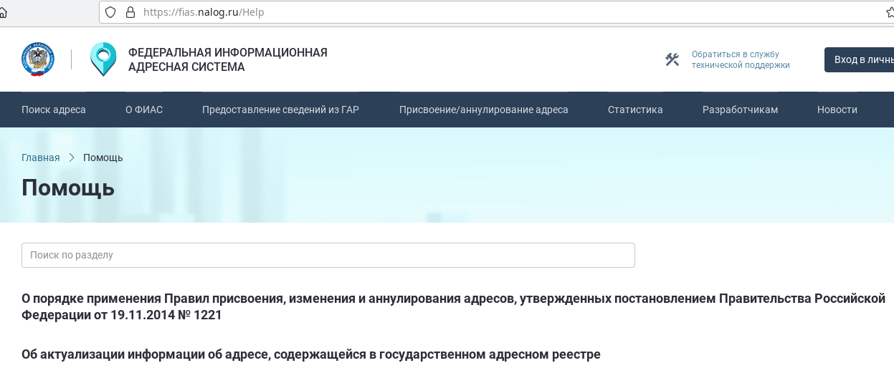
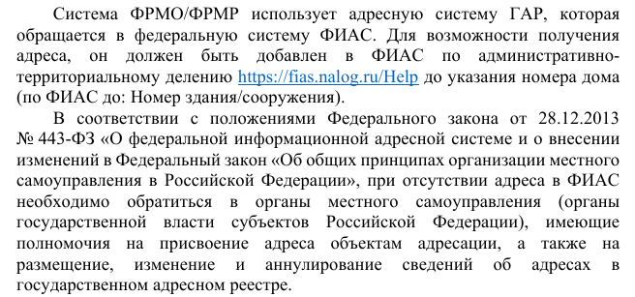
Особо обратить внимание на корректность адресов зданий!!!
Для дальнейшего правильного формирования показателей по мероприятиям федерального проекта «Создание единого цифрового контура в здравоохранении на основе единой государственной информационной системы в сфере здравоохранения (ЕГИСЗ)» адреса зданий в ФРМО должны соответствовать ГАР

Slide 6
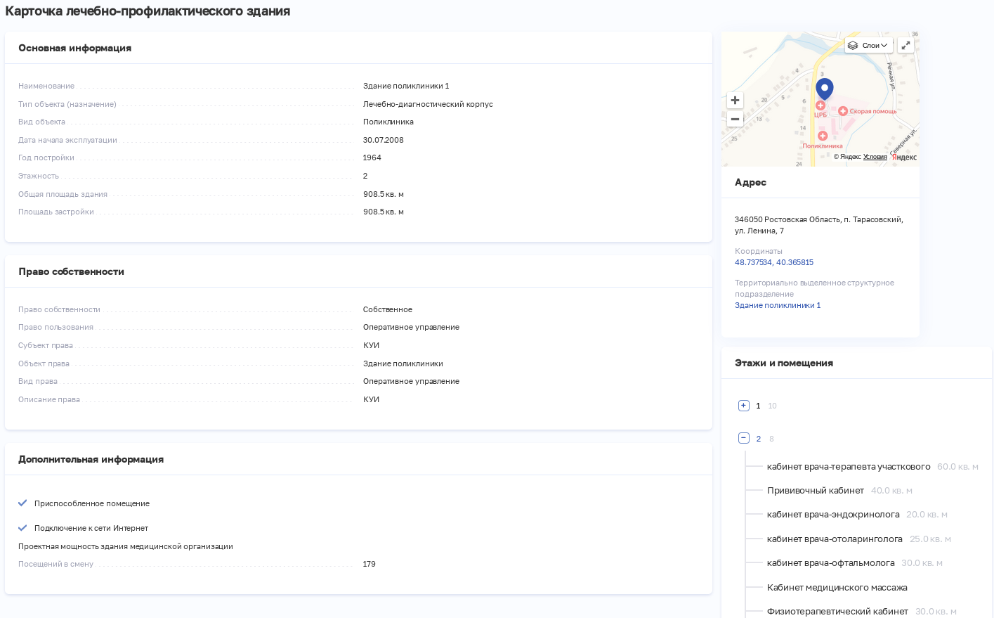
При описании здания заполняются все поля со “*”. Общая площадь здания это площадь умноженная на число этажей. Для аварийных зданий, указанных в ф.№30 табл.8000 проставляются специальные признаки, прикрепляются тех.документы.
Кабинеты расписываются по всем этажам здания.

Slide 7
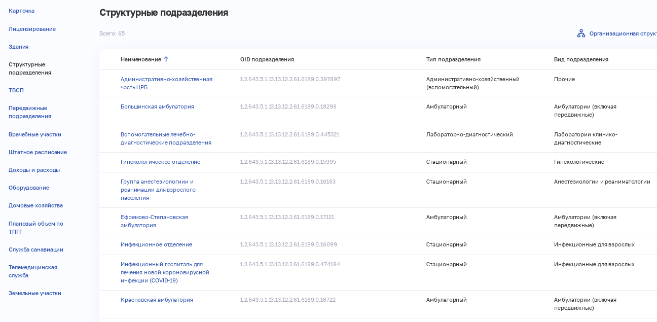
Раздел “Структурные подразделения” Заполняется на основе утвержденной Структуры учреждения, соотносится с ф.№30 табл.1001 строки:
- 3 - амбулатории
- 19 – жен. консультации,
- 71 - отделения СМП,
- 84 – поликлиники,
- 114 - участк. больницы,
- 115,116 – ФАП, ФП и ФЗ
- и т.д.
В Системе понятие "Структурное подразделение" является логическим, совпадение с организационно-штатной расстановкой не обязательно (но д.б. максимально приближенным).
Критерием выделения СП в составе организации является:
1) наличие стационарных рабочих мест;
2) отношение к одному из 6-ти типов подразделений (амбулаторный, стационарный и т.д.)
При сортировке перечня СП по «Виду подразделений» легко соотнести сколько ВА, ФАП, ФП в ф.30 и в ФРМО. Можно воспользоваться 86 отчетом.

Slide 8
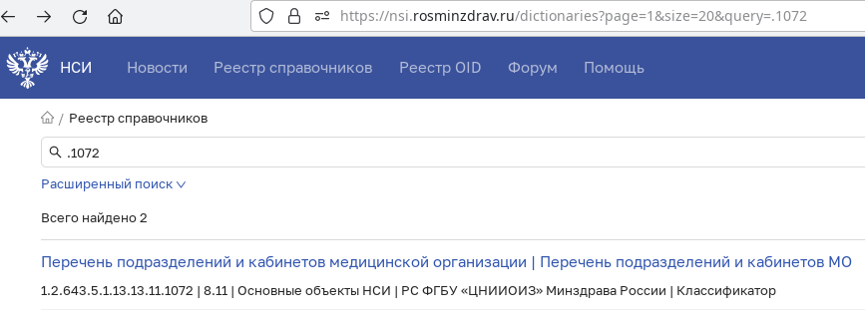
В ФРМО существуют следующие типы подразделений:
- Амбулаторный (с учетом того, что там заполняются сведения о кабинетах, а также дополнительные поля, характерные для амбулатории, такие как — прикрепленное население, плановое число посещений в смену);
- Стационарный (с учетом того, что там заполняются сведения об отделениях, а также дополнительные поля, характерные для стационара, такие как — коечный фонд, профиль коек);
- Лабораторно-диагностический (с учетом того, что там заполняются сведения только о кабинетах, в которых проводятся лабораторные исследования);
- Инструментально-диагностический (с учетом того, что там заполняются сведения только о кабинетах, в которых выполняются диагностические или лечебно-профилактические манипуляции с использованием медицинского оборудования);
- Скорая медицинская помощь (СМП) (с учетом того, что там заполняются сведения только о бригадах, местах их базирования, машинах СМП).
Если вышеперечисленные типы не подходят, необходимо указать подразделение как ВСПОМОГАТЕЛЬНОЕ, выбрав тип "Административно-хозяйственный (вспомогательный)".
В ФРМО структурные подразделения делятся на 6 типов.
Уточнить к какому типу относится СП можно на портале НСИ
(https://nsi.rosminzdrav.ru/)
в справочнике
«Перечень подразделений и кабинетов медицинской организации»
1.2.643.5.1.13.13.11.1072
!!! Внимание: изменить тип структурного подразделения нельзя, так как за каждым типом идут свои характеристики. Что бы исправить тип подразделения, нужно 1) создать новое СП с правильным типом, 2) добавить для него в штатное расписание должности, 3) перевести людей, 4) закрыть старое СП

Slide 9
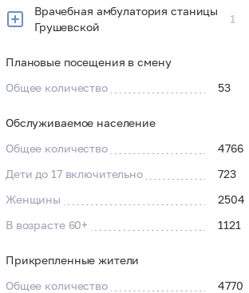
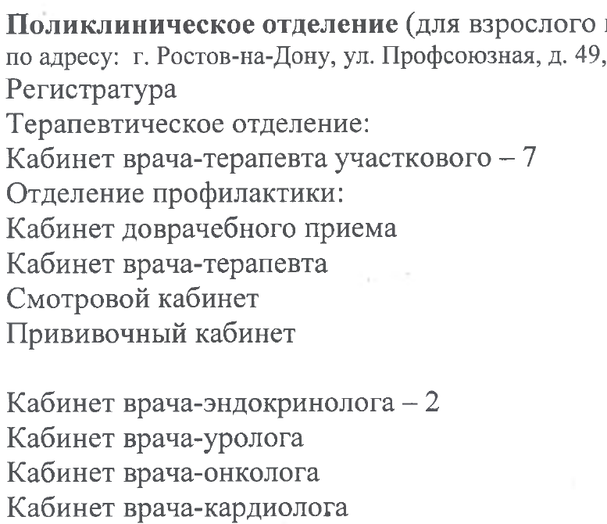
Поликлиника, детская поликлиника, стоматологическая поликлиника, филиал (отделение) поликлиники, поликлиника участковой больницы, женская консультация, консультативно-диагностическое отделение, врачебные амбулатории, ФАП, ФП
Подразделения I-го уровня вложенности
СП с типом «Амбулаторный»
Контрольные моменты для СП I-го уровня:
- наличие информации о входящих в состав кабинетах (Структура МО);
- плановые посещения (ф. №30, таб. 1010;
- обслуживаемое (ф.30, табл. 1050) и прикрепленное население;
- формирование СЭМД и передача его в РЭМД
Кабинет хирурга
Кабинет терапевта
Кабинет педиатра
Кабинет невролога
Прочие кабинеты
Подразделения II-го уровня вложенности

Slide 10
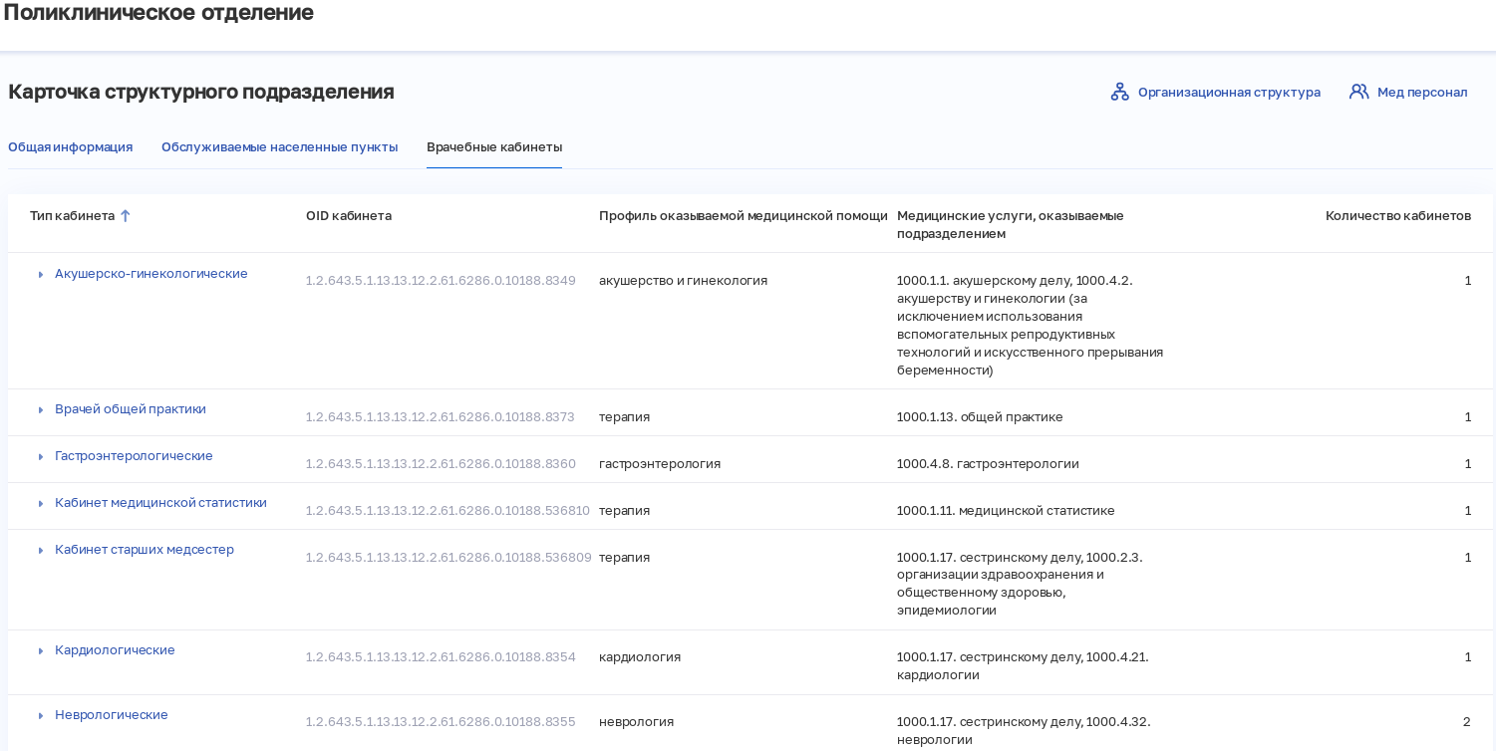

Slide 11
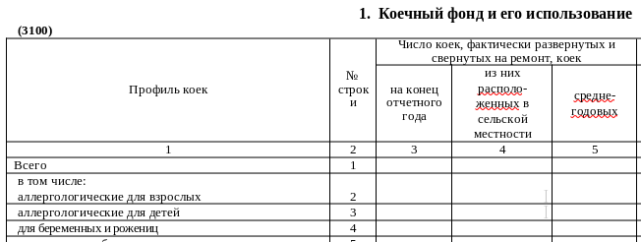
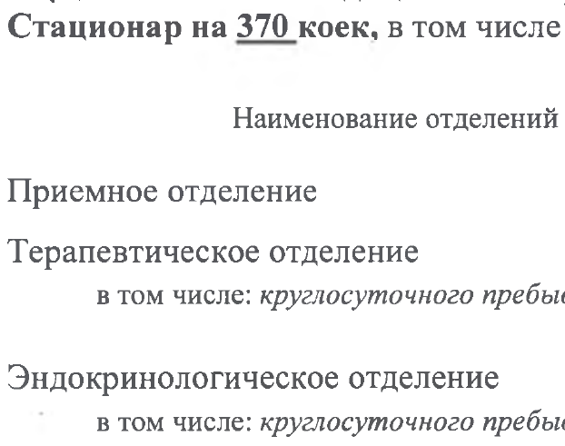
СП с типом “Стационарный”
Контрольные моменты для СП I-го уровня:
- наличие информации о входящих в состав СП отделениях в соответствии со Структурой МО;
- формирование СЭМД и передача его в РЭМД
- сумма коек по всем отделениям должна соответствовать указанному в Структуре МО;
- количество коек по каждому профилю в отделении должно соответствовать Структуре МО и суммарно совпадать с данными ф. 30 табл. 3100 (койки) и ф. 4-ДС табл. 2000.
Стационар (круглосуточный), стационар (круглосуточный) участковой больницы, дневной стационар при поликлинике, дневной стационар при врачебной амбулатории
Подразделения I-го уровня вложенности
Подразделения II-го уровня вложенности
Приемное отделение
Отделение АРО
Хирургическое отделение
Педиатрическое
отделение
Терапевтическое
отделение
Оперблок
Отделение дневного пребывания при КС
Без коек
Количество и профиль коек
Без коек
Количество и профиль коек
Количество и профиль коек
Без коек
Без коек
Количество и профиль коек

Slide 12
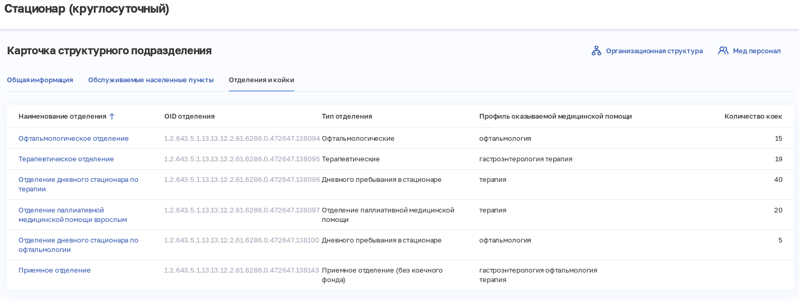

Slide 13
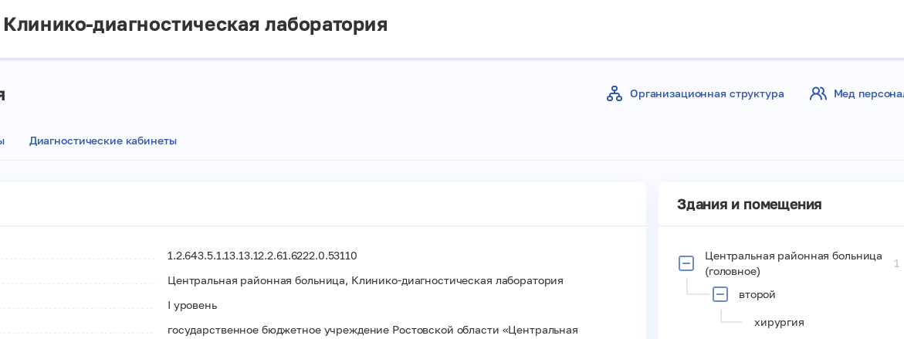
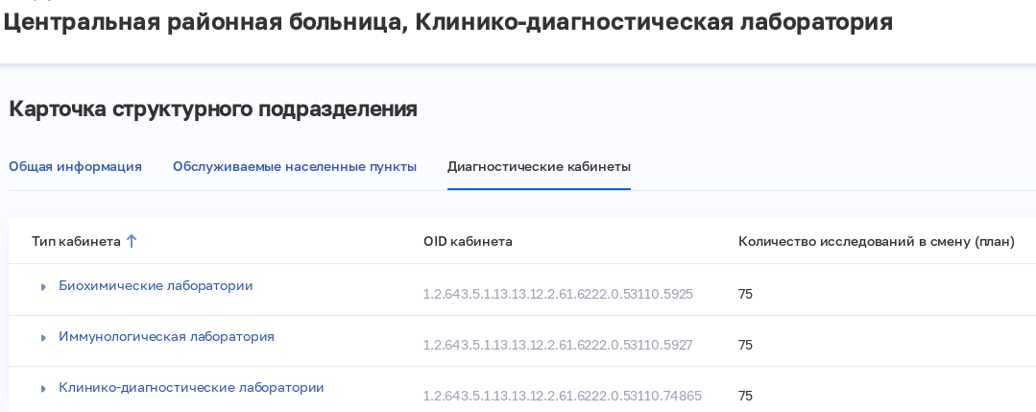
СП с типом “Лабораторно-диагностический”
Контрольные моменты для СП I-го уровня:
- наличие информации о входящих в состав лабораторных кабинетах (Структура МО);
- формирование СЭМД и передача его в РЭМД
- размещение СП и его кабинетов в зданиях, согласно Лицензии
Клинико-диагностическая лаборатория, патолого-анатомическое отделение, отделение судебно-медицинской экспертизы…..
Подразделения I-го уровня вложенности
Подразделения II-го уровня вложенности
Лаборатории биохимические
Лаборатории цитологические
Лаборатории микробиологические (бактериологические)
Патолого-анатомические в составе патолого-анатомических бюро
Патолого-анатомические в составе бюро судебно-медицинской экспертизы

Slide 14
СП с типом “Инструментально-диагностический”
Контрольные моменты для СП I-го уровня:
- наличие информации о входящих в состав диагностических кабинетах (Структура МО);
- формирование СЭМД и передача его в РЭМД
- размещение СП и его кабинетов в зданиях, согласно Лицензии
Подразделения I-го уровня вложенности
Отделение функциональной диагностики
Отделение УЗИ
Эндоскопическое отделение
Отделение лучевой диагностики
Кабинет исследования сердечно – сосудистой системы, в т. ч. холтеровского мониторирования
Кабинет исследования органов дыхания
Кабинет ЭКГ
Кабинет УЗИ №2 другой адрес
Кабинет УЗИ №1
Кабинет УЗИ №3 другой адрес
Кабинет колоноскопии
Кабинет фиброгастроскопии
Кабинет бронхоскопии
Рентгенкабинет
Кабинет МРТ
Маммографический кабинет
Подразделения II-го уровня вложенности

Slide 15
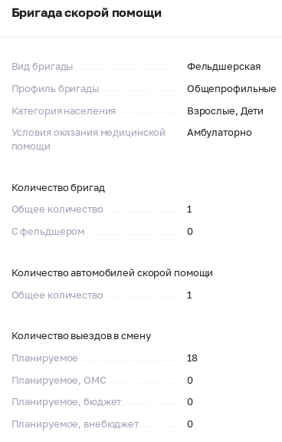
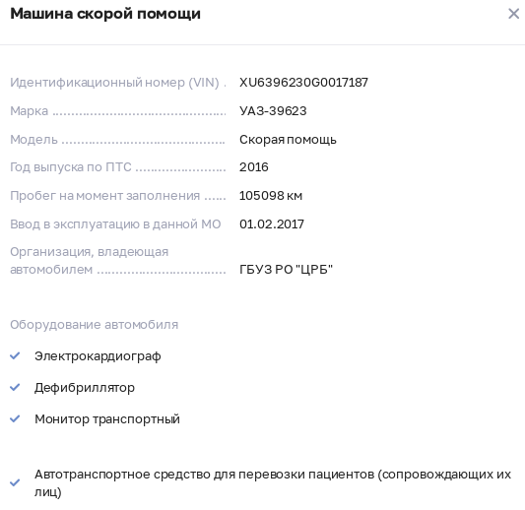
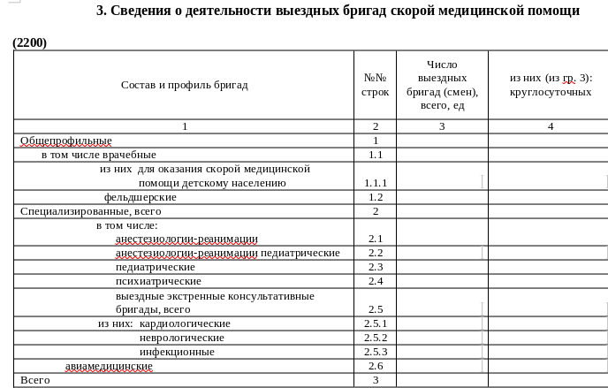
СП с типом
«Скорая медицинская помощь»
Контрольные моменты для СП I-го уровня:
В подразделениях скорой медицинской помощи актуализировать данные об обслуживаемых населенных пунктах, бригадах скорой помощи, местах их базирования и имеющихся машинах СМП (заполнить все поля со “*”).
Сверить с данными в ф.№30 табл.2200 и 5450.

Slide 16
СП с типом “Административно-хозяйственный (вспомогательный)”
Вспомогательные структурные образования, объединяют должности медицинских работников, непосредственно не принимающих участия в лечебно-диагностическом процессе.
Эти подразделения НЕ формируют СЭМД.
Подразделения только I-го уровня вложенности
Общебольничный (общеполиклинический) медицинский персонал, Аптека, ЦСО, организационно-методический отдел, отдел (кабинет) медицинской статистики, регистратура, зуботехническая лаборатория
В некоторых случаях (например для небольших учреждений) достаточно создать 1 СП с типом «Административно-хозяйственный (вспомогательный)», в которое включить должности: главный врач, главная медсестра, медицинский статистик, медсестра ЦСО, медрегистратор, дезинфектор и т.д.

Slide 17
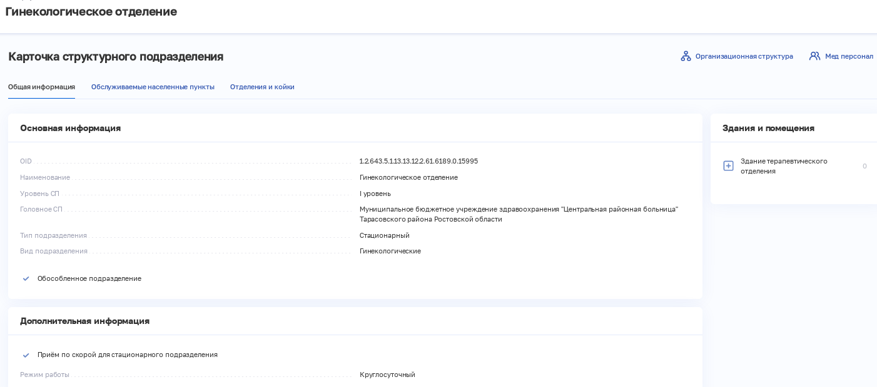
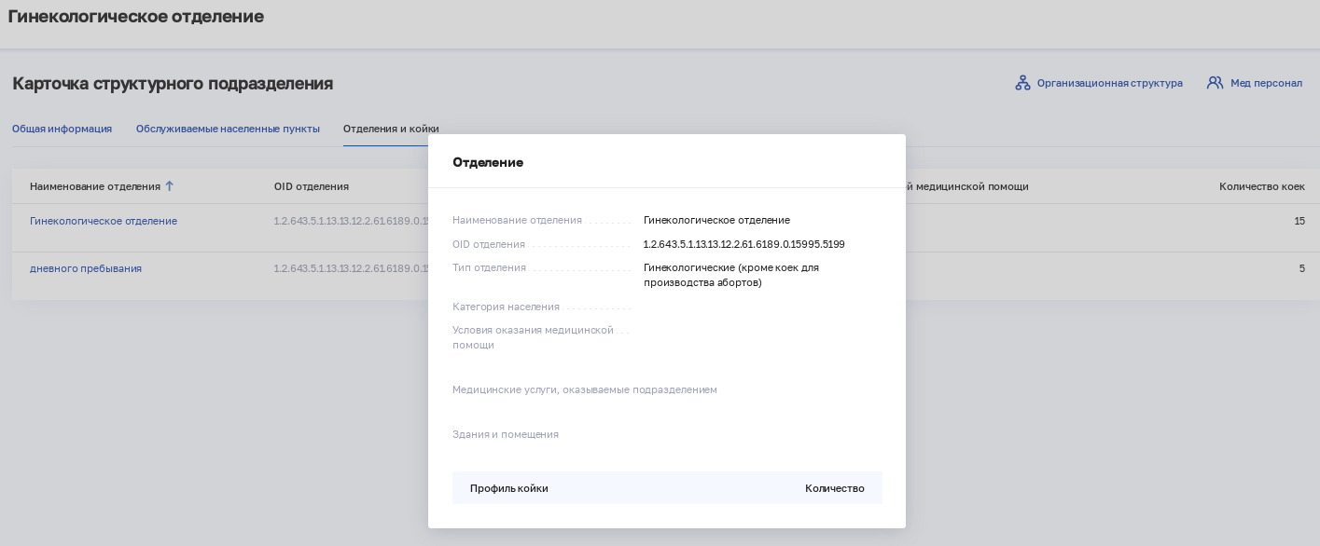
При актуализации СП заполнить все поля со “*”.
Заполнить вкладку «Обслуживаемые населенные пункты»
Обратить внимание на привязку структурного подразделения и его кабинетов к зданию с указанием занимаемых помещений.
Не забывайте указывать медицинские услуги, оказываемые (согласно лицензии) в подразделении в целом и во входящих в него кабинетах и отделениях в частности.

Slide 18
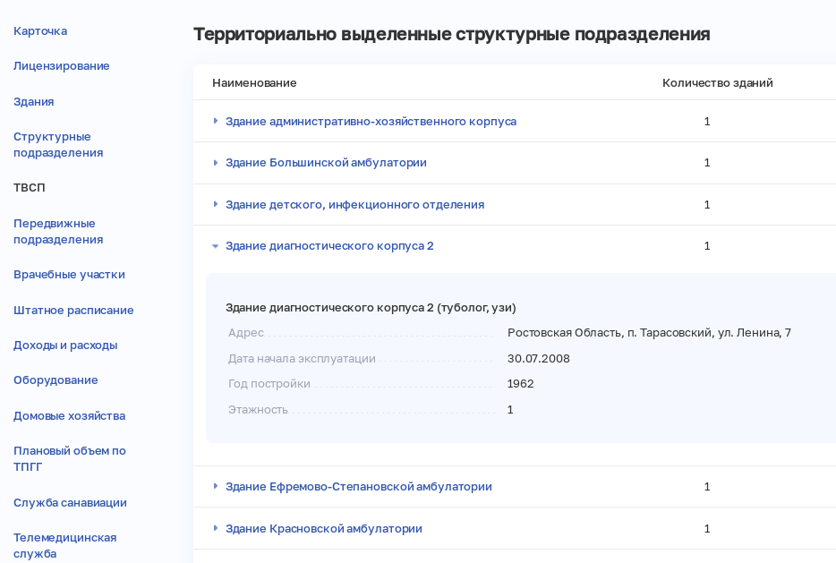
Раздел «ТВСП»
Территориально-выделенное структурное подразделение (ТВСП) - комплексный объект медицинской организации, являющийся совокупностью здания или комплекса зданий (расположенных на одном территориальном участке по одному адресу) и фактически расположенных в нем рабочих мест (кабинетов, отделений, лабораторий или бригад скорой помощи) в составе структурных подразделений.
ТВСП связан с разделом «Лечебно-профилактические здания». В одно ТВСП объединяются здания, расположенные на одном участке – например, разделенные литерами, номерами корпусов и пр. Объединение в одном ТВСП зданий, разнесенных территориально (в разных районах населенного пункта, а также в разных населенных пунктах) будет приводить к ошибкам обработки информации в смежных подсистемах ЕГИСЗ.

Slide 19
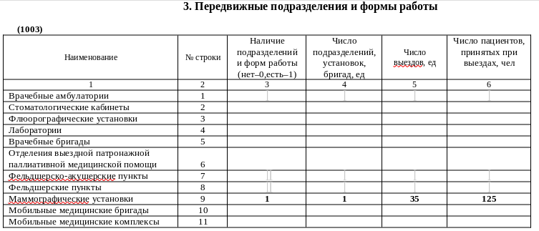
Раздел “Передвижные подразделения” Перечислить все имеющиеся передвижные подразделения.
Заполнить вкладки “Посещаемые населенные пункты” и “Транспортные средства” Сверить с ф.№30 табл. 1003

Slide 20
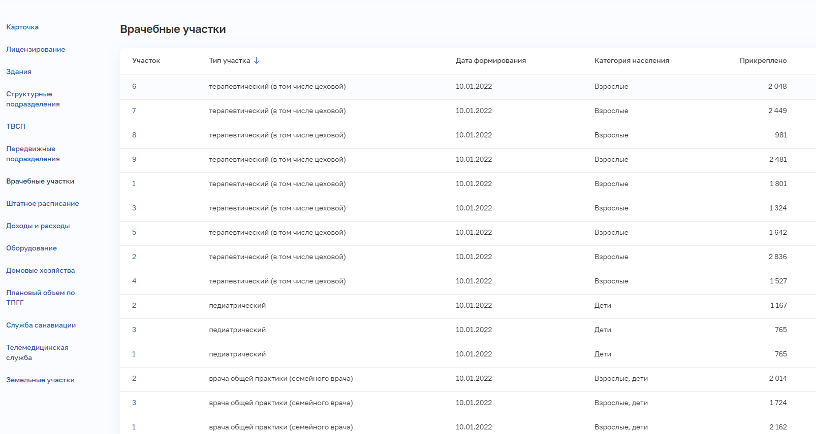
Раздел “Врачебные участки”
Врачебные участки по количеству и типу должны соответствовать ф.№30 табл.1107

Slide 21
Раздел “Штатное расписание”
Выгрузить ШР в Excel и сверить общее число штатных и занятых единиц с данными ф.№30 табл.1100 стр. 1+128+143+151+
217+221

Slide 22
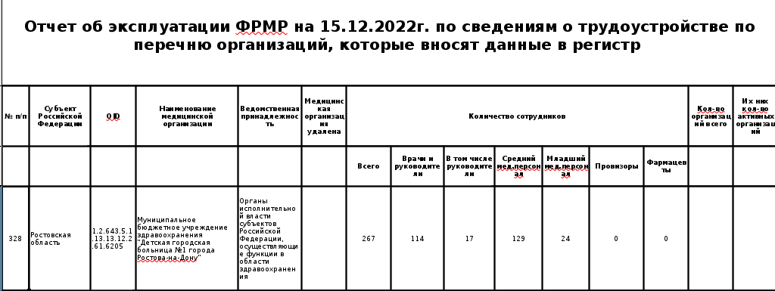
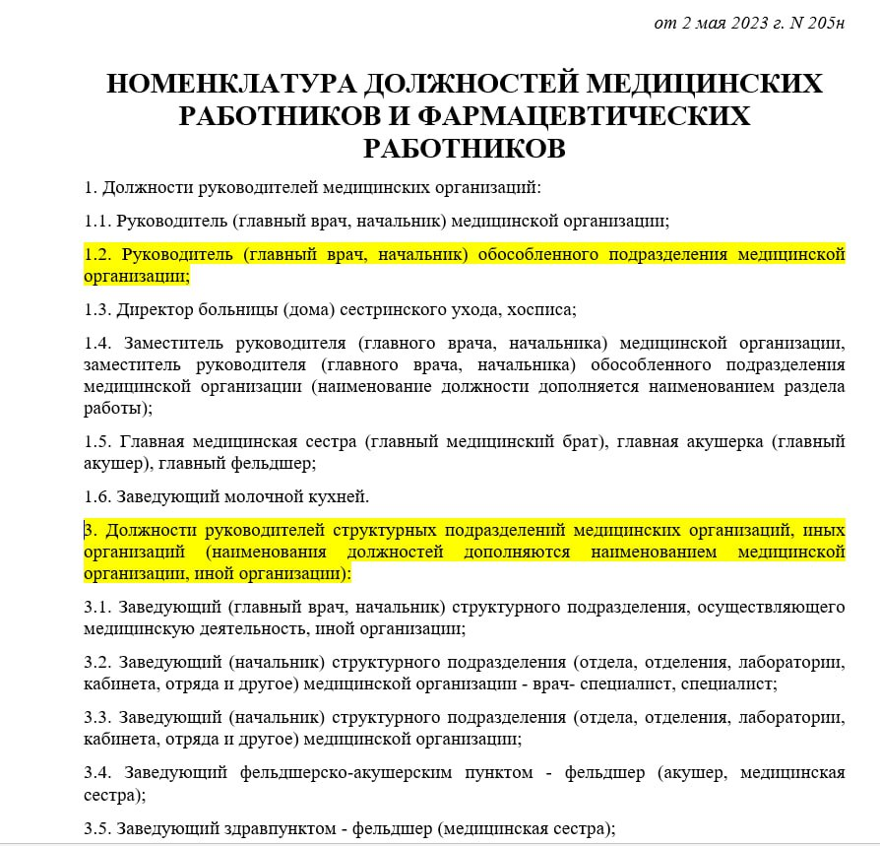
ФРМР
В ФРМР должна быть внесена информация о всех медицинских работниках организации. Кадровый состав (физические лица) сверяется с ф.№30 табл. 1100 и отчетом №69 из раздела “Анализ” ФРМО/ФРМР.
Для подготовки сверки нужно использовать отчет №152

Slide 23
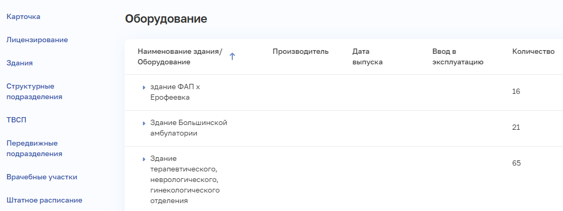
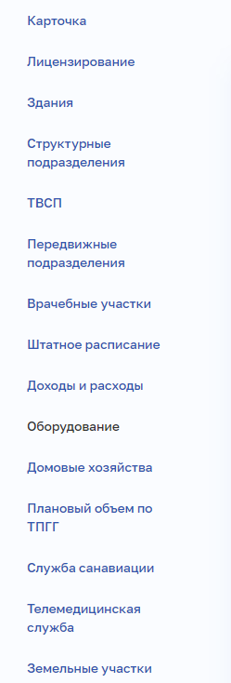
Раздел «Оборудование» В раздел вносится все оборудование, находящееся на балансе медицинской организации в разрезе структурных подразделений согласно стандартам оснащения, с указанием здания размещения.
Данные сверяются с ф. №30 РАЗДЕЛ VI. РАБОТА ДИАГНОСТИЧЕСКИХ ОТДЕЛЕНИЙ (КАБИНЕТОВ), таб. 5117, 5118, 5119, 5126

Slide 24
ФРМО необходимо вносить только оборудование, имеющее регистрационное удостоверение.
Портал НСИ
https://nsi.rosminzdrav.ru/
Чтобы правильно найти нужное оборудование, необходимо задействовать три справочника на Портале НСИ: 513, 515 и 514.
Допустим, нам необходимо правильно найти оборудование: Анализатор концентрации паров этанола в выдыхаемом воздухе АКПЭ-01-"Мета". ФСР 2011/09984 – 2 шт
175450 Анализатор содержания алкоголя в выдыхаемом воздухе
Для этого перейдем в справочник 513 (https://nsi.rosminzdrav.ru/#!/refbook/1.2.643.5.1.13.13.99.2.513/version/2.22). Далее скопируем "Уникальный внутренний идентификатор записи"
После необходимо перейти в справочник 515 (https://nsi.rosminzdrav.ru/#!/refbook/1.2.643.5.1.13.13.99.2.515/version/1.16). Вбить скопировнное значение в соответствующее поле для поиска. Далее скопировать "Уникальный внутренний идентификатор справочника "справочник разделов медицинских изделий по классификации Росздравнадзора"
После этого необходимо перейти в справочник 514 (https://nsi.rosminzdrav.ru/#!/refbook/1.2.643.5.1.13.13.99.2.514/version/2.5). Вбить скопируемое значение в соответствующее поле для поиска. По столбцу "Наименование раздела медицинского изделия" мы определим к какому разделу относится наше оборудование.
Поле "Номер регистрационного оборудования" заполняется из справочника https://nsi.rosminzdrav.ru/?#!/refbook/1.2.643.5.1.13.13.99.2.538
Рекомендуем также ознакомиться с видеоуроком Блок. Оборудование: https://portal.egisz.rosminzdrav.ru/materials/4211
Наполнением справочников занимается Росздравнадзор, по всем неточностям просьба обращаться к ним.

Slide 25
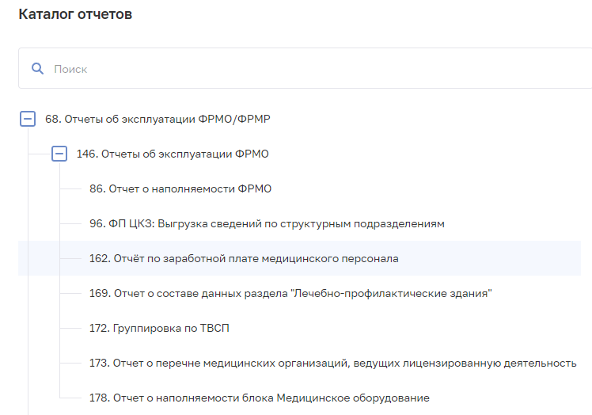
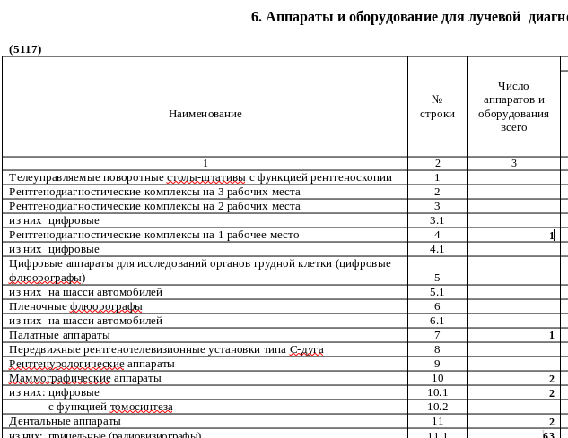
Для проверки заполнения информации об оборудовании - выгрузить из ФРМО в разделе «Анализ» отчет №178 «Отчет о наполняемости блока Медицинское оборудование».
Фильтром сгруппируйте оборудование по типам в соответствии с таблицами из ф.№30.
Оборудования не должно быть больше, чем указано в ф.30 (значит забыли списать).
Таблицу с оборудованием, подтверждающим данные каждой таблицы ф. №30 (таб. 5117, 5118, 5119, 5126) вложить в пояснения

Slide 26
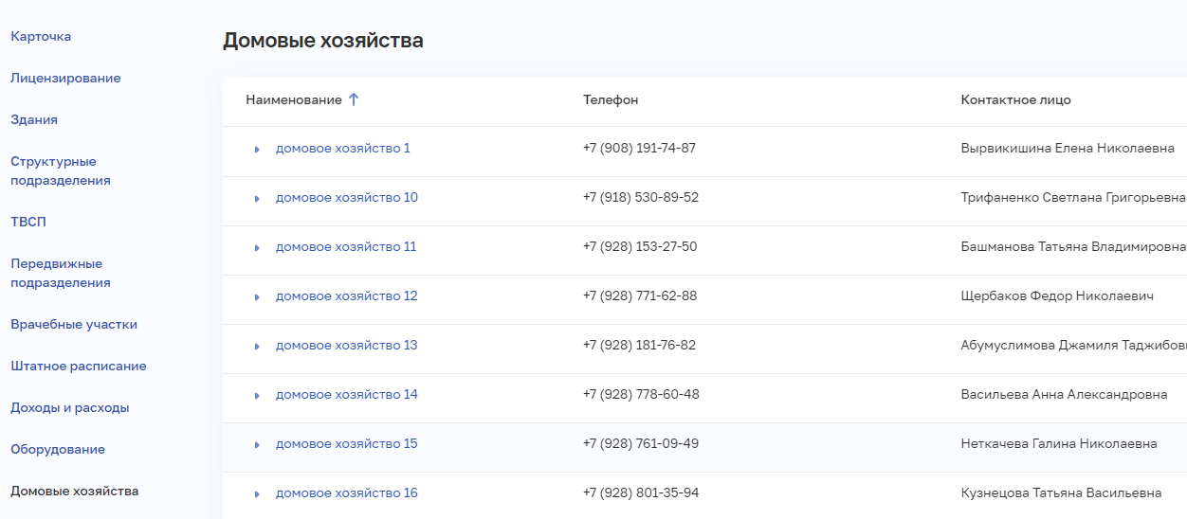
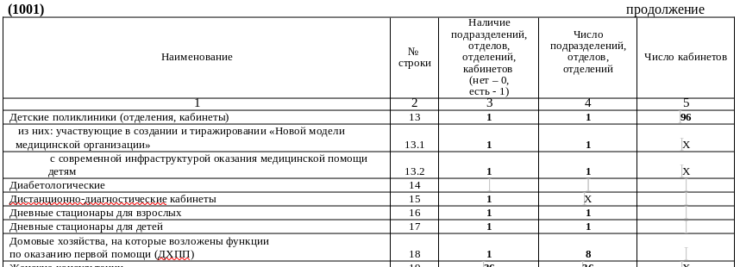
Раздел «Домовые хозяйства».
Раздел заполняется на основании организационных документов медицинского учреждения, у которых есть такая форма ПМСП, согласуется с ф.№30 табл.1001 стр.18

